Slide 1
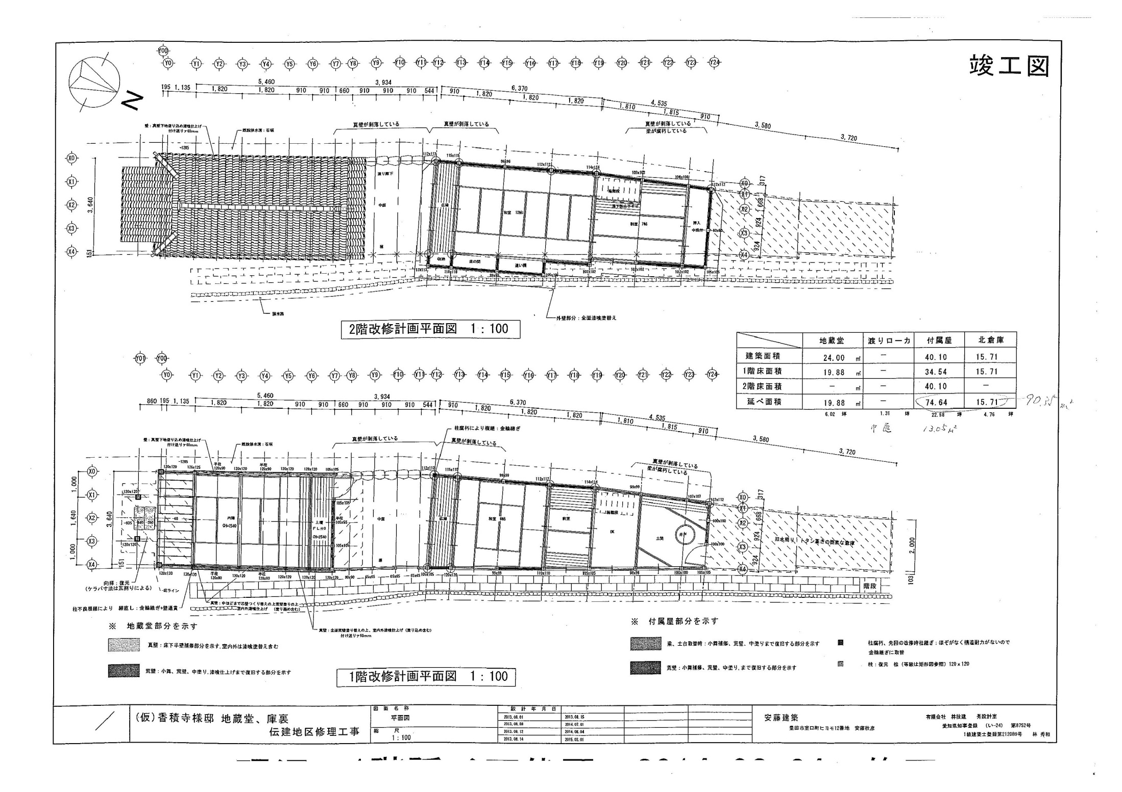
平面図
（地蔵堂）
一隅舎
（共用部分）
庭
小路苑
街道側
地蔵小路

